Slide 1

Forudsigelse af tilskuertal ved Viborg FF`s hjemmekampe

Slide 2
Agenda
Hvad går opgaven ud på og vores problemstilling
Paradigmevalg og analytisk tilgang
Analyse af datamodenhed
Modelopbygning og evaluering
Variabelbetydning
Konklusion
Forretningsmæssig anvendelse og anbefalinger
Refklesioner over modellering og datamodenhed

Slide 3
Hvad går opgaven ud på og vores problemstilling
Problemstilling
Viborg FF ønsker bedre beslutningsstøte i forbindelse med hjemmekampe
Tilskuertal har betydning for bemanding, logistik, økonomi og fanoplevelse
Fokus på hvordan data kan anvendes aktivt i planlægningen
Problemformulering
Hvordan kan Viborg FF gennem insamling og analyse af relevante data identificere de faktorer, der har størst indflydelse på billetslaget og anvende denne viden til at optimere salget af biletter ved hjemmekampe?

Slide 4
Paradigmevalg
Datadrevet og analytisk tilgang
Fokus på beslutningsstøtte
Kvantitative data og modeller

Slide 5
Analyse datamodenhed
Datamodenhed vurderet via Alexandra-modellen.
Baseret på interviews og organisatorisk praksis
Data bruges primært operationelt

Slide 6
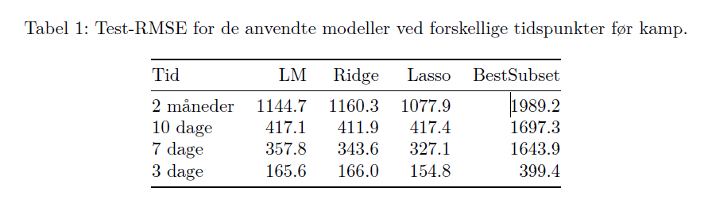
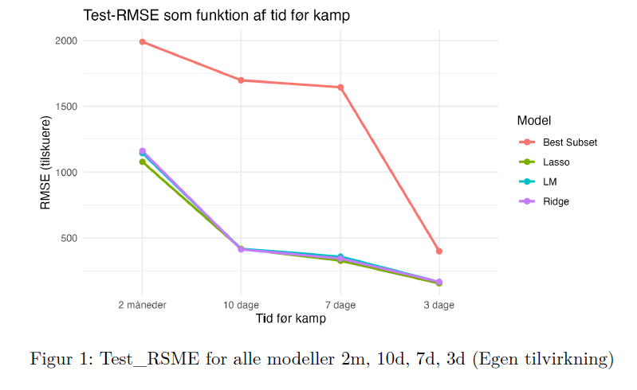
Evaluering
Modelvurdering
4 forskellige ML modeller
Sammenligning af test-RSME
Vigtigste variabler – Billetsalg
Bedre prædiktion jo tættere vi kommer på kampdagen

Slide 7
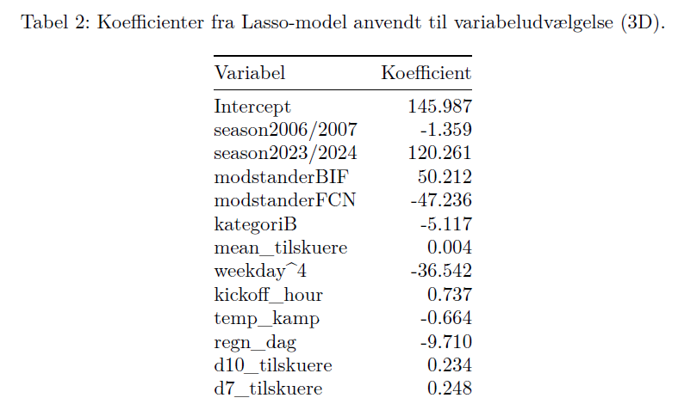
Variabelbetydning
Solgte biletter 3,7,10 dage før kamp
Kampkategori og modstander
Vejr har begrænset betydning i denne kontekst

Slide 8
Konklusion
Tilskuertal kan forudsiges med rimelig præcision ved brug af historiske data
01
Præcisionen forbedres markant, jo tætter på kampdagen prognosen udarbejdes
02
Lasso giver den bedste balance mellem performance, fortolkning og praktisk anvendelse
03
Modellen ikke er en garanti, men et værktøj til at understøtte bedre beslutninger
04

Slide 9
Forretningsmæssig anvendelse / Anbefaling
Hvordan kan modellen bruges?
2 måneder før
Grov planlægning
10/7 dage før
Justering af bemanding og drift
3 dage før
Næsten endelig kapacitetsvurdering

Slide 10

Refleksioner ved modellering
Flere forklarende variabler
- Events & Stilling I tabellen
Modellering 2 måneder for kamp er irrelevant
- Mangel på forklarende variabler og den giver ikke værdi for VFF

Slide 11
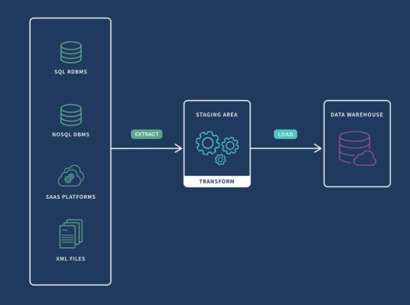

Refleksioner: Konkret anbefaling
Praktikanterne viser frustration ved modtagelse af forskellige typer data:
- De kan lave en data-pipeline.
De er nysgerrige på udnyttelse af data:
- Ansættelse af medarbejder I dataafdelingen
Hvordan skaber det værdi for VFF?
SQL
cvs
Api’s
Et sprog / datatype
Samlet Database
pdf

Slide 12
Refleksioner – Datamodenhed
Vurdering baseret på interviews
Risiko for positiv bias
Datamodenhed under udvikling

